Slide 1
Neo4j
07: Intro Neo4j - IPSA - Hiver 2025
10/03/2025 - 2h

Slide 2
Last time on NoSQL
Projets
Embeddings
Vector search
Weaviate
RAG

Slide 3
Cette semaine
Graph databases, Graphs networks, Graph knowledge
Usages et avantages des graphs databases
Cypher le langage de query de Neo4j
Graph networks et graph data science
mesures de centralités
algorithmes de shortest path
détection de communauté, d'anomalies
Knowledge graphs - LLMs

Slide 4
Cette semaine : Neo4j
Aujourd'hui Lundi
Intro graph database
Pratique sur Aura
Et Jeudi
Intro graph database
Pratique sur Aura
Et Vendredi
Graph data science

Slide 5
graph networks

Slide 6
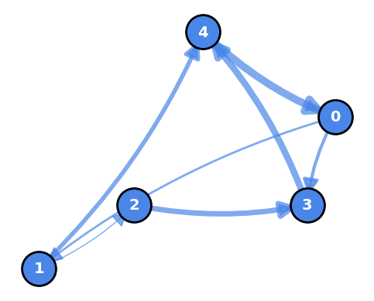
Graphes
Un graphe est une structure composée de
nœuds ou sommets.
Nodes
les noeuds sont reliés par des arêtes ou liens.
Edges, vertices
Degree: Number of edges connected to a node
Path: Sequence of edges connecting two nodes
Cycle: Path that starts and ends at the same node

Slide 7
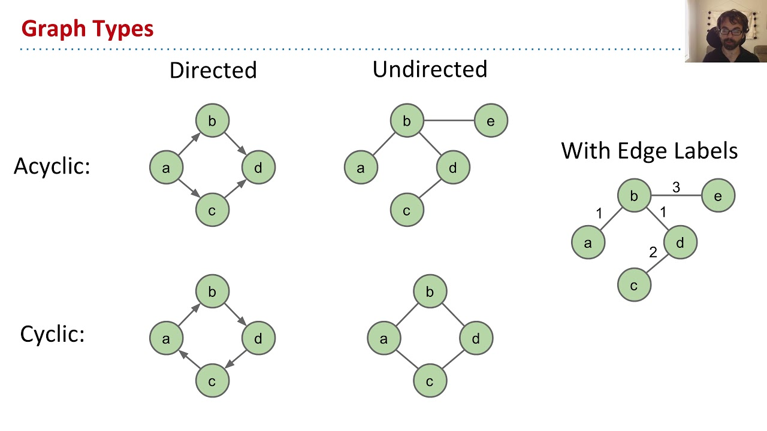
acyclic, cyclic, directed graphs
Orienté / Directed graph : direction explicite entre les noeuds :
parent -> enfant,
acyclique : impossible de revenir en arrière (DAG)
A -> B -> C
cyclique : il existe au moins un cycle qui permette de revenir en arrière:
A -> B -> C -> A
https://youtu.be/anRVomtGXFc?t=204

Slide 8
Cas d'usage
Analyse de réseaux sociaux : Étudier les relations entre individus.
Réseaux de transport : Optimiser les itinéraires et les flux de trafic.
Biologie : Modéliser les interactions entre protéines.
Informatique : Représenter les dépendances entre composants logiciels.
Sociologie numérique: Comportements, modélisation
Scientométrie : evolution de la science, références croisées

Slide 9
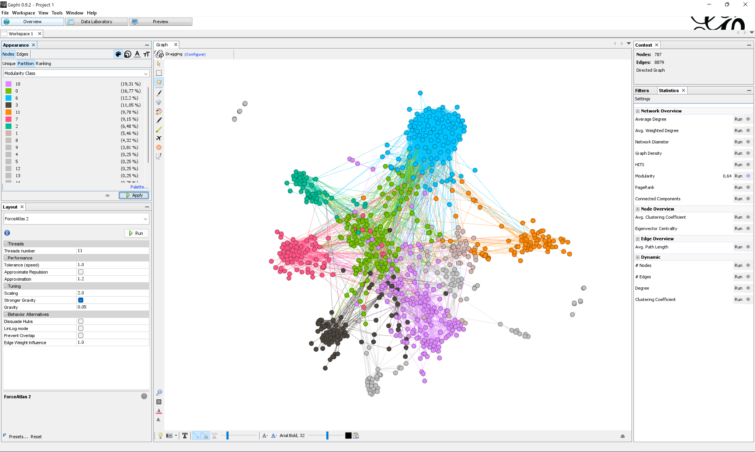
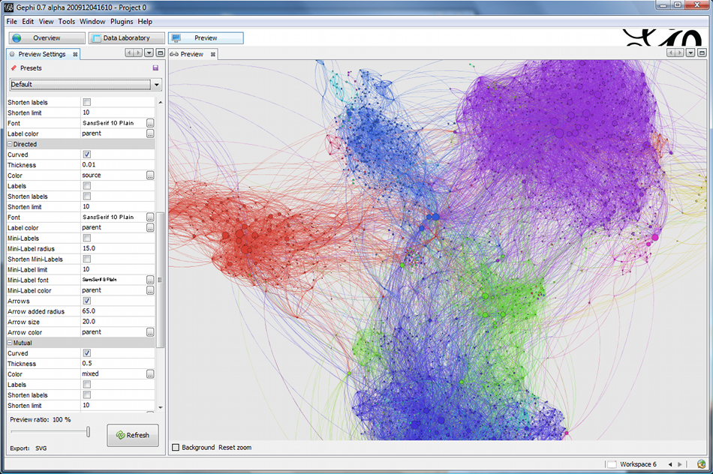
Outils d'analyse : Gephi
Gephi : Logiciel interactif pour visualiser et explorer des graphes.
Mathieu Jacomy - https://gephi.org/ - https://gephi.wordpress.com/

Slide 10
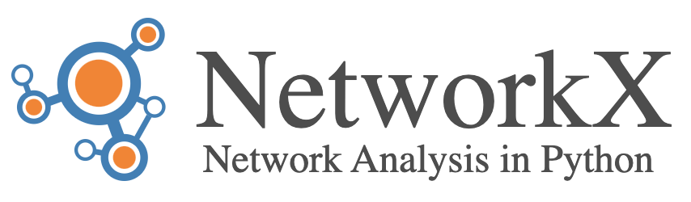
Outils d'analyse : networkx
NetworkX : Bibliothèque Python pour la création, la manipulation et l'étude de graphes.
https://www.toptal.com/data-science/graph-data-science-python-networkx

Slide 11
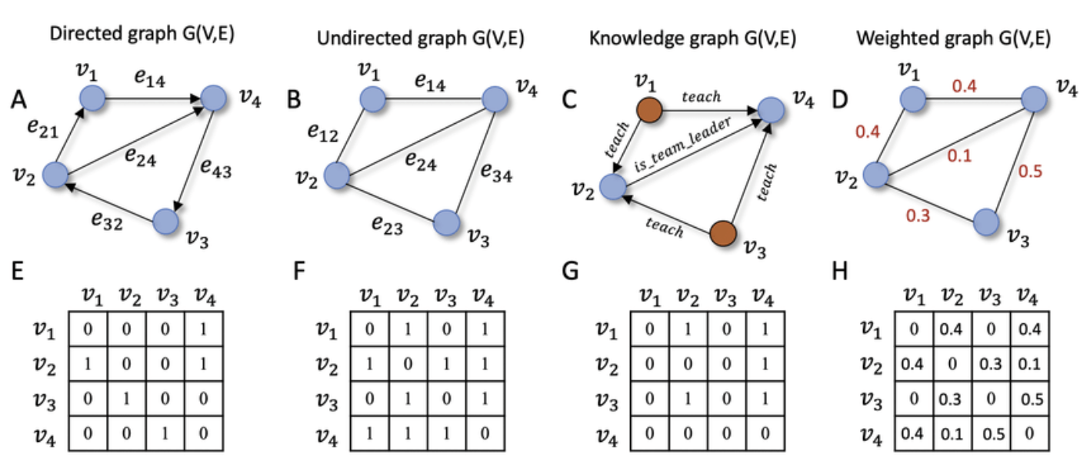
Représentations des données
Adjacency Matrix: N×N matrix where element (i,j) indicates connection
Adjacency List: Each node stores a list of its connected neighbors
Edge List: Simple list of all node pairs that form edges
Incidence Matrix: Rows represent nodes, columns represent edges
Adjacency Matrix

Slide 12
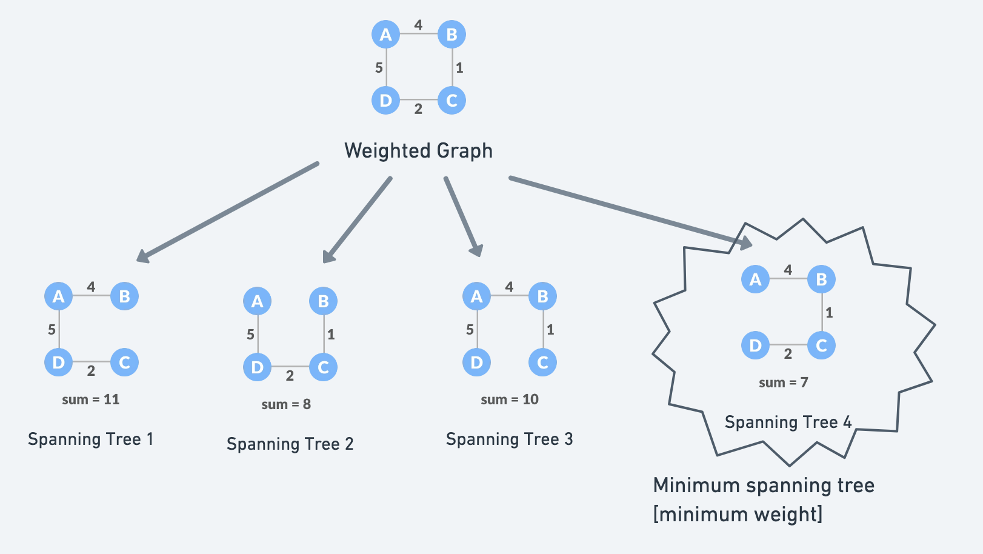
Algorithmes d'analyse
Traversal: BFS (Breadth-First Search), DFS (Depth-First Search),
Shortest Path / Plus Court Chemin : Dijkstra, Bellman-Ford, A*
Minimum Spanning Tree : Kruskal, Prim, lien, wikipedia
Mesures de Centralité : Degré, Intermédiarité, Proximité, Vecteur Propre
Détection de Communautés : Recherche de clusters ou groupes de nœuds

Slide 13
Neo4j

Slide 14

Take a deep breath!

Slide 15
SQL vs MongoDB vs Neo4j
Neo4j est avant tout une Graph Database.
PostgreSQL: performance, optimisation et normalisation des données.
MongoDB: flexibilité du schéma, pipelines d'agrégation et la performance pour des gros volumes.
Les Graph databases comme Neo4j apportent une dimension d'analyse des données modélisées sous forme de graphes
graph datascience & knowledge graphs

Slide 16
Graph data science
Analyser des données complexes modélisées sous formes de graphes.
algorithmes d'identification de patterns, de communautés ou d'anomalies
Étude des relations entre les entités (nœuds) et leurs connexions (arêtes) pour extraire des informations.
analyse de réseaux,
détection de communautés,
prédiction de liens
Applications : réseaux sociaux, bioinformatique, recommandation de produits….

Slide 17
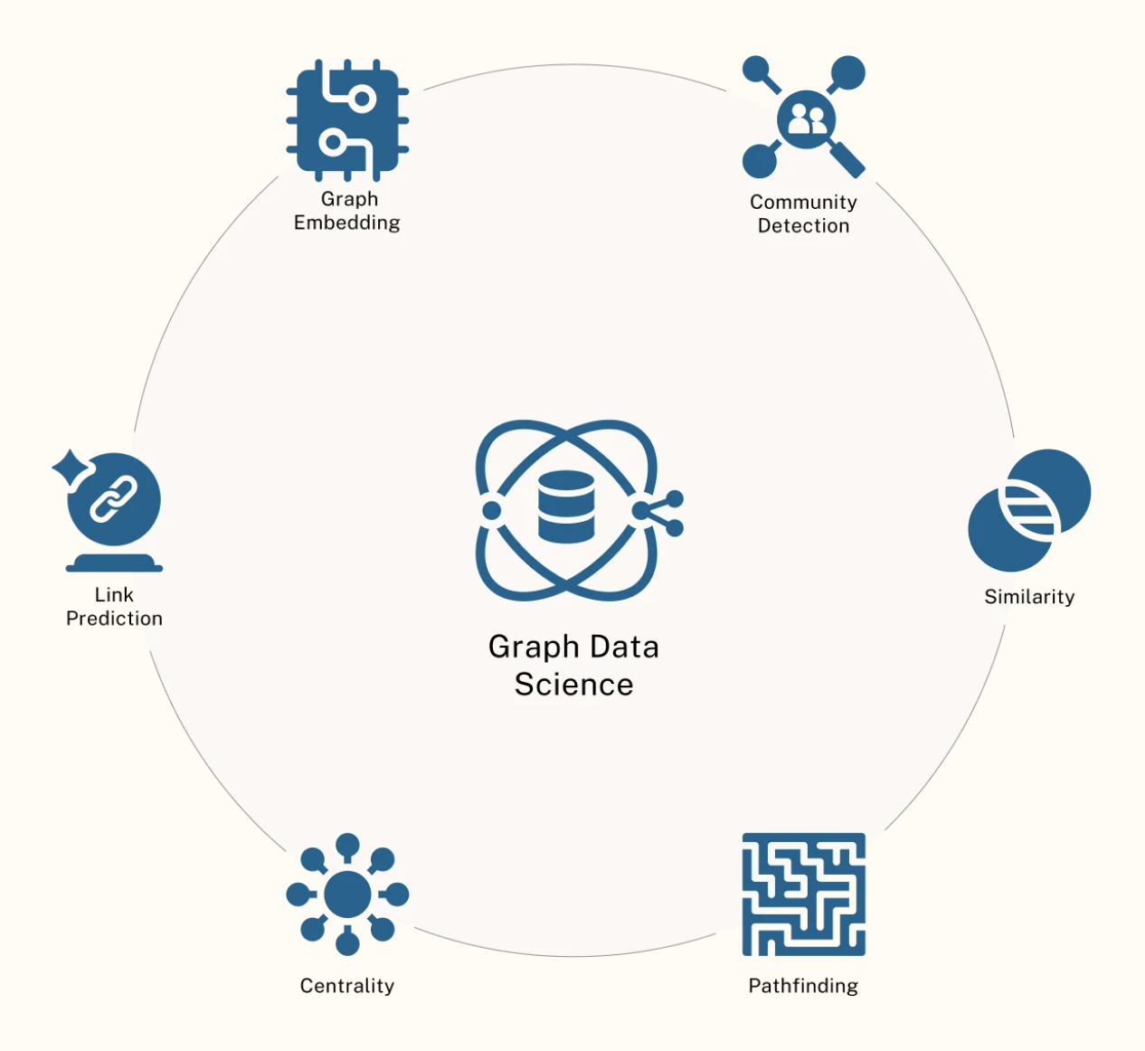
Graph data science
Centrality Algorithms: Find important/influential nodes in network
Community Detection: Identify groups of densely connected nodes
Path Finding: Discover optimal routes between nodes
Similarity Algorithms: Calculate how similar nodes/communities are
Machine Learning: Node embeddings and predictions
Node Embedding: Convert graph structure to vector space
Link Prediction: Predict future/missing relationships
https://neo4j.com/use-cases/knowledge-graph/

Slide 18
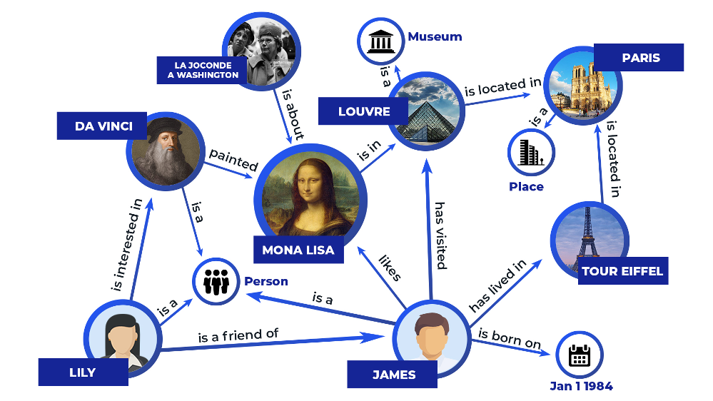
Knowledge Graphs
Représentation structurée de faits et de relations entre des entités.
Nœuds (Entités) : Personnes, lieux, objets, concepts.
Arêtes (Relations) : Comment les entités sont connectées
Paris est la capitale de la France
Pourquoi utiliser des graphes de connaissances ?
recherche
raisonnement
inférence
https://zilliz.com/learn/what-is-knowledge-graph

Slide 19
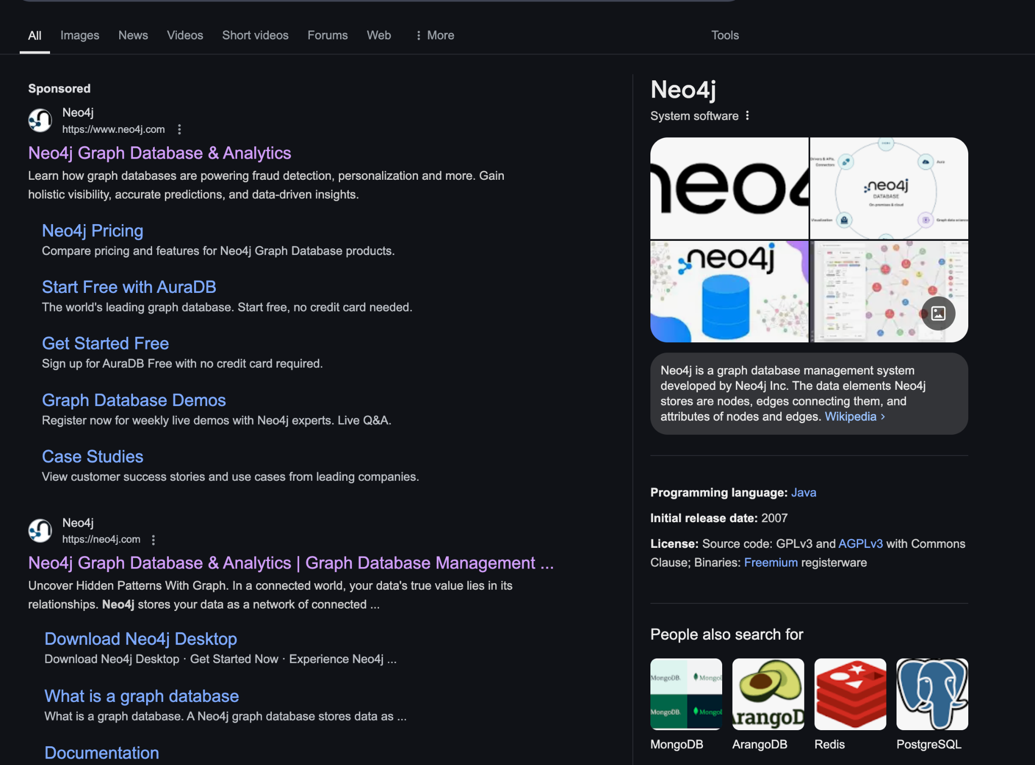
Google Knowledge Graphs
Il y a une API!
https://developers.google.com/knowledge-graph
https://www.google.com/search?q=Neo4j

Slide 20
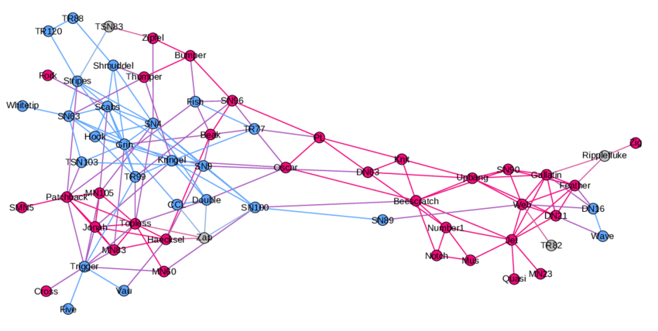
Graph
Nodes
&
Edges
A node-edge diagram of the dolphin social network. Node labels are the names researchers assigned to the individual dolphins. Node color indicates male (pink), female (blue) or unknown (gray).
from Algorithms and Software for the Analysis of Large Complex Networks

Slide 21
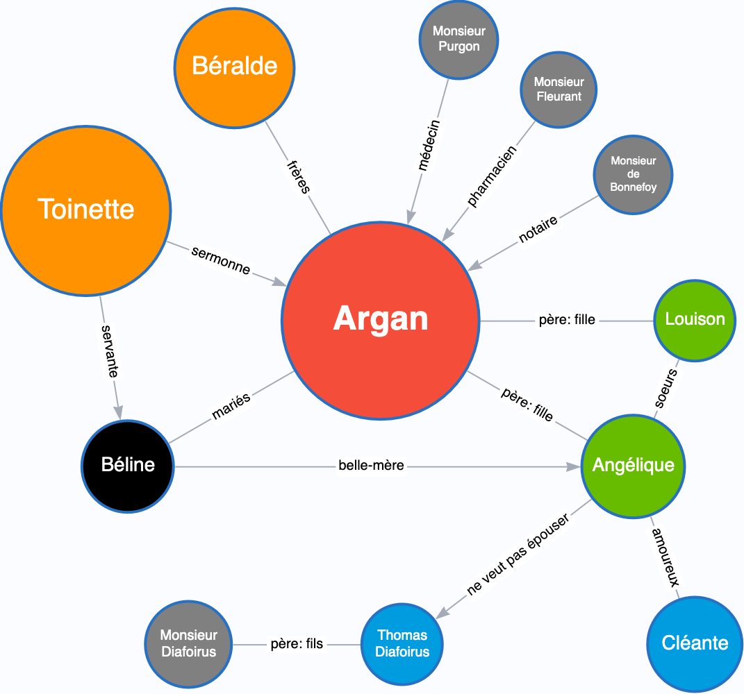
Graphs dans Neo4J: weights, properties, labels
Les noeuds et les relations (Aretes) peuvent avoir
des poids en fonction de leur importance relative
des propriétés
des étiquettes / label
Les relations sont des verbes ou des locutions verbales qui décrivent l'action, la connexion entre les nœuds.
Elles définissent la signification sémantique de la façon dont les nœuds interagissent. Comme les verbes dans les phrases, ils doivent être clairs et spécifiques sur la nature de la relation.
Moliere.love

Slide 22
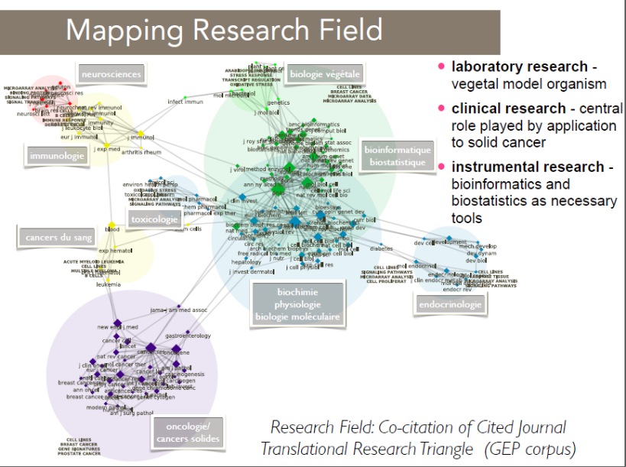

Slide 23
Exemple métro parisien
Noeuds
étiquettes / labels: Metro / RER
propriétés:
nom
accessibilité,
aérien ou sous terre
propriétés événementielles
Relations
BELONGS_TO_LINE
properties: line number, maintenance time, distance
PASSENGER_CONNECTS_TO
can be unidirectional or both ways
properties: distance, stairs, ...
CONNECTS_TO_LINE
properties: line number, ...
Relationship types (BELONGS_TO_LINE, PASSENGER_CONNECTS_TO, CONNECTS_TO_LINE) are verbs or verb phrases that describe the action, the connection between nodes.
They define the semantic meaning of how nodes interact.
Like verbs in sentences, they should be clear and specific about the nature of the relationship.

Slide 24
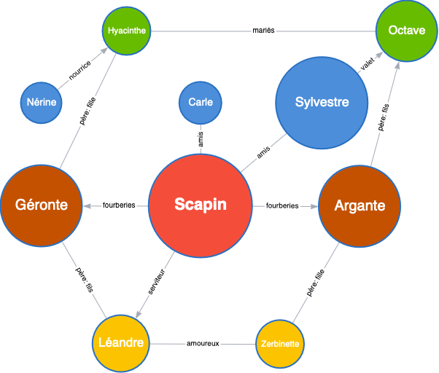
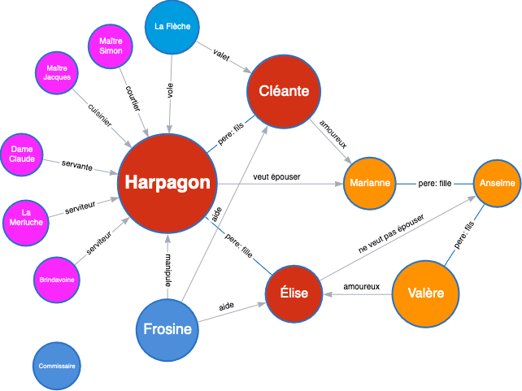
Théatre
from Moliere.love

Slide 25
Neo4J : Property Graph Model or KG
What Makes a Graph in Neo4j a "Knowledge Graph" vs. Just a Graph?
Semantics & Ontology
If your Neo4j graph follows a formal ontology (e.g., "Person" → "won" → "Award"), then it is a proper knowledge graph.
If it’s just a graph without clear entity relationships, it’s a general graph.
Querying for Facts & Reasoning
If you use Neo4j to infer new facts (e.g., "If Einstein won the Nobel Prize, he must have been a scientist"), it's closer to a knowledge graph.
If you use Neo4j for network analysis (e.g., shortest path between nodes), it’s just a graph database application.
So, Is Every Graph in Neo4j a Knowledge Graph?
👉 Yes, if it represents structured knowledge and relationships. 👉 No, if it's just a general graph for things like social networks, logistics, or recommendation systems.
In short:
Neo4j CAN store and query knowledge graphs.
But it can also be used for non-KG applications.

Slide 26
Use cases
https://neo4j.com/graphgists/
https://neo4j.com/use-cases/

Slide 27
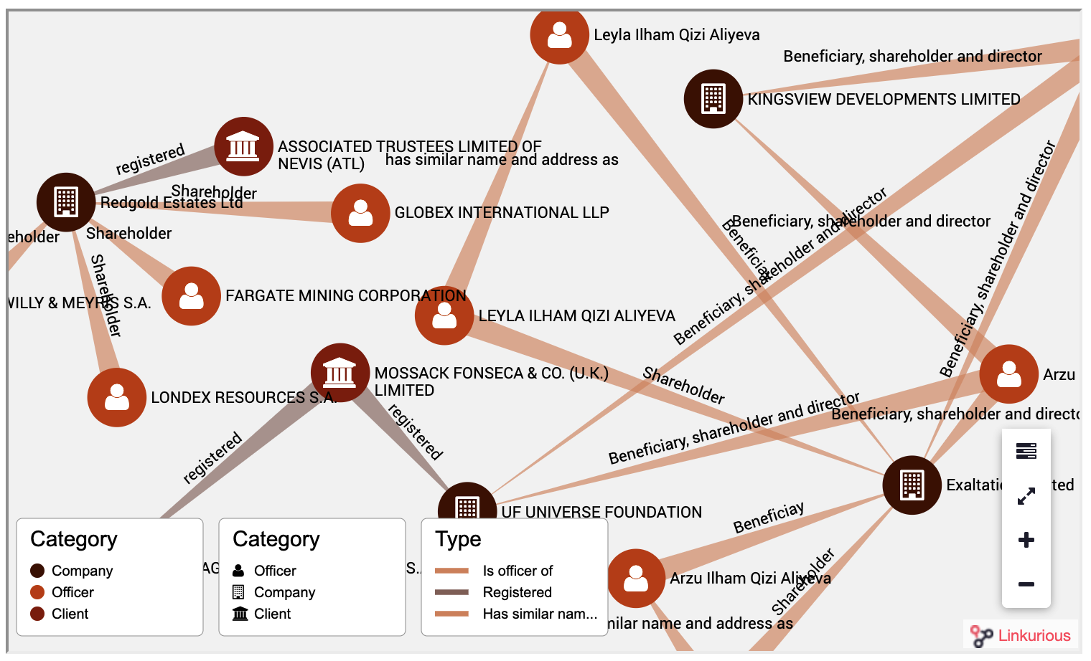
Investigative journalism - The Panama Papers
What Happened?
Leak: 11.5 million documents (2.6 TB) from Mossack Fonseca.
Revealed: Offshore companies used for tax evasion, money laundering, and corruption.
Investigated by: ICIJ + 400+ journalists across 80+ countries.
Why Use Neo4j?
Traditional databases failed due to complex relationships.
Graph database = better for uncovering hidden networks.

Slide 28
Panama Papers
Graph-Based Investigation
Nodes: People, companies, addresses, banks.
Edges: Relationships like "owns", "directs", "registered at".
Key Techniques
Pattern discovery: Found secret owners of offshore firms.
Cypher queries: Traced hidden financial flows.
Visualization: Used Linkurious for easy exploration.
Major Discoveries
✔ 143 politicians & world leaders involved. ✔ Banks & law firms enabled tax havens. ✔ Complex money trails exposed.
Global Impact
🔥 $1.36B recovered in unpaid taxes. 🔥 Iceland’s PM resigned, global investigations launched. 🔥 Led to Paradise Papers & Pandora Papers.

Slide 29
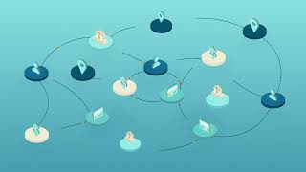
Fraud detection

Slide 30
Characteristics

Slide 31
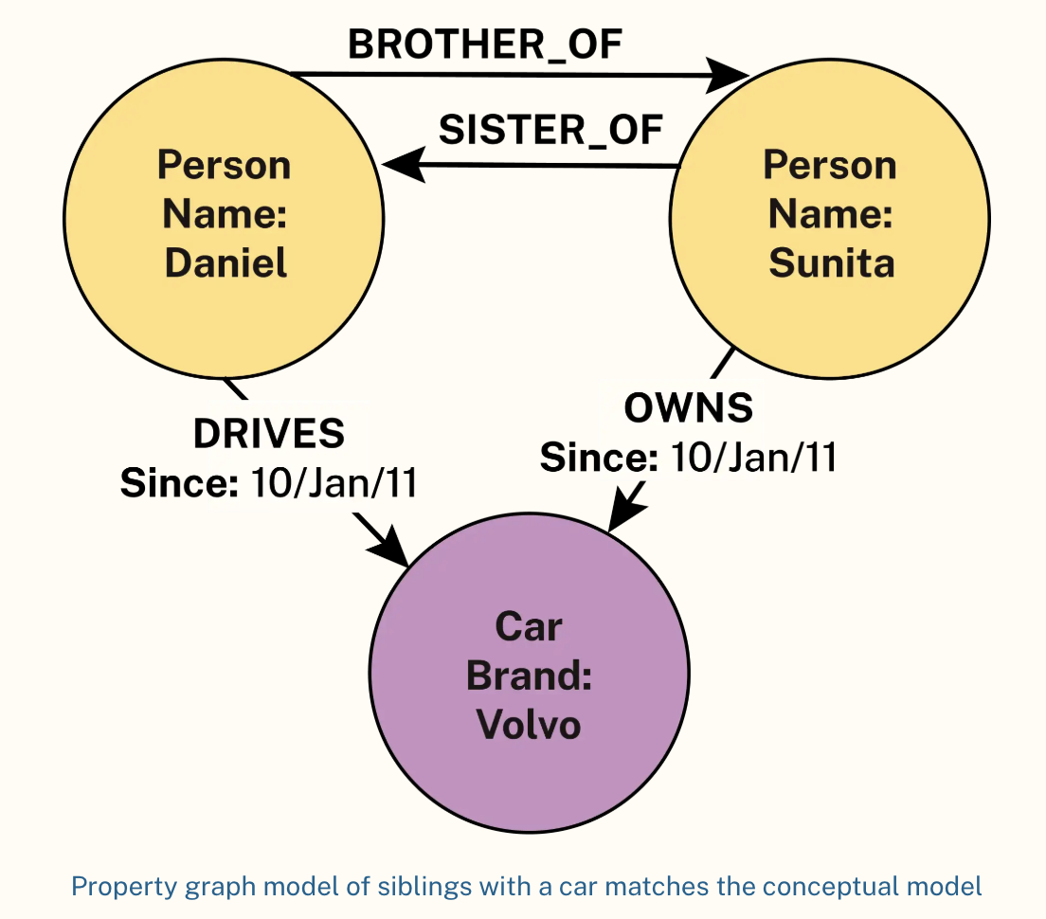
Property Graph Model
pas besoin de transformer les objets naturels en tables, foreign keys, …
Les relations s'expriment naturellement
https://neo4j.com/use-cases/knowledge-graph/

Slide 32
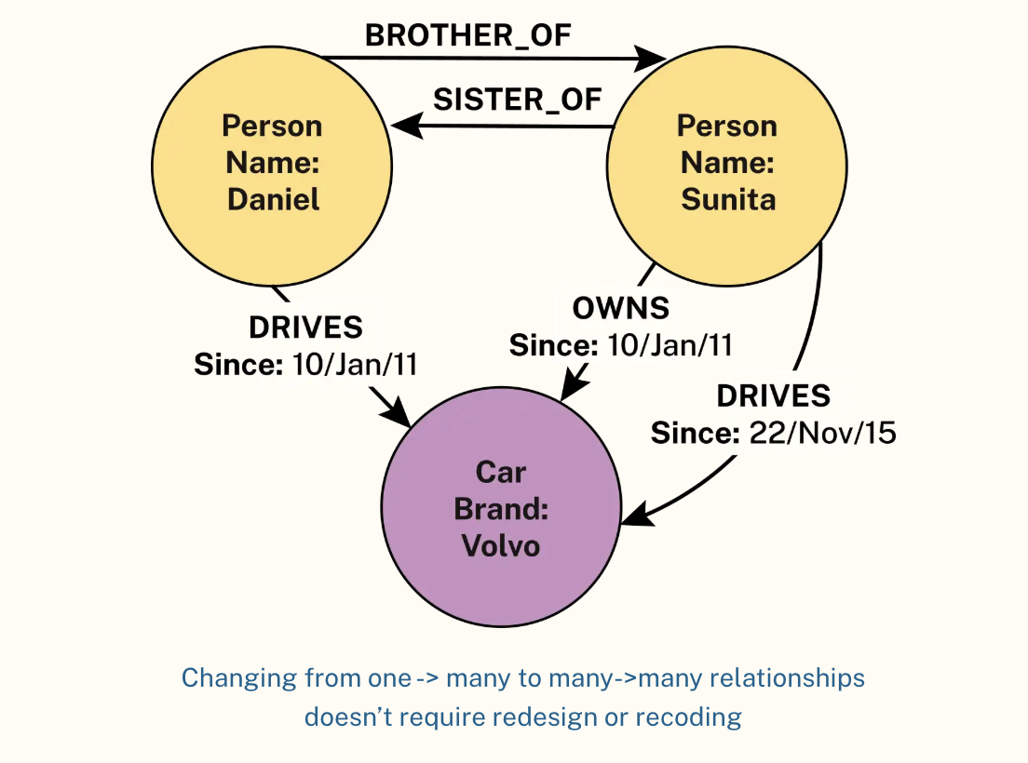
Schema flexible
On retrouve le schéma flexible de MongoDB
avec en plus une facilité accrue pour modifier les relations entre les objets.
Dans cet exemple on transforme une relation one to many en une relation many to many en ne créant qu'une relation supplémentaire
Les attributs de noeuds et relations peuvent aussi évoluer sans contraintes

Slide 33
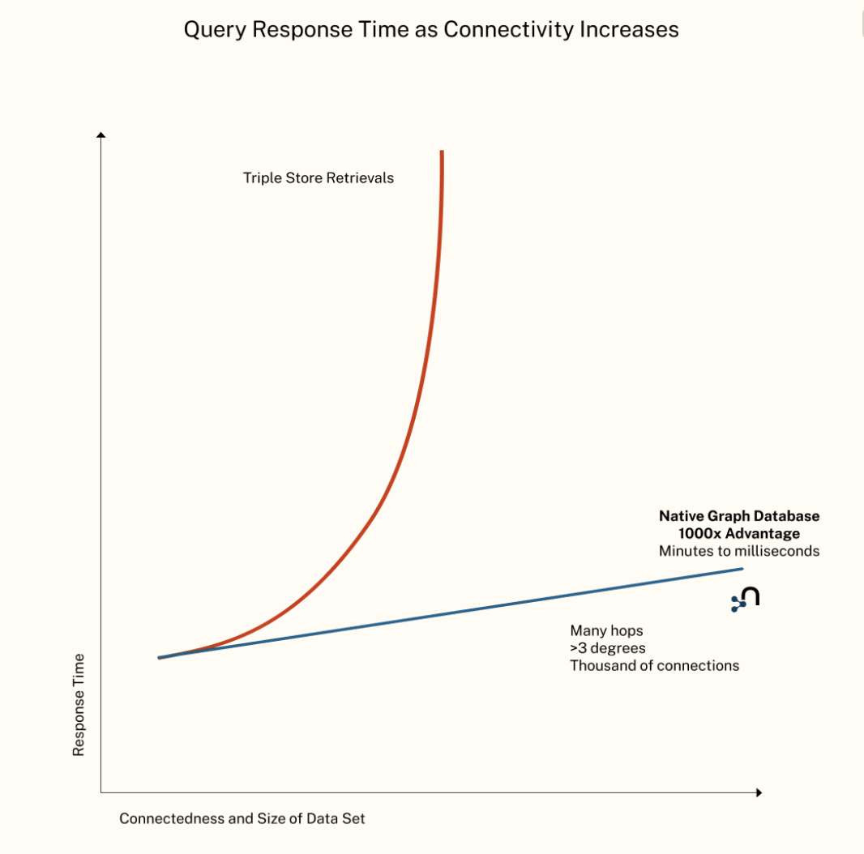
Index Free Adjency
Les noeuds référencent directement leurs relations sans utiliser de recherche d'index.
Quand un noeud doit trouver ses voisins :
Il suit directement les pointeurs physiques vers les noeuds connectés
Évite les recherches d'index coûteuses requises dans les bases relationnelles
Temps de parcours constant quelle que soit la taille de la base
La relation est une sorte de micro index

Slide 34
Ecosysteme

Slide 35
core platforms
Neo4j Graph Database (Community & Enterprise): a native graph database that stores and processes connected data
GraphAcademy: Free official learning platform with structured courses and certifications
Neo4j AuraDB: Fully managed cloud service that handles infrastructure, updates, and scaling automatically
Cypher: Declarative graph query language designed to be visual and intuitive, like ASCII art for queries

Slide 36
Outils
Neo4j Desktop : All-in-one development environment for local database management and project organization
Neo4j Browser: Web-based interface for writing queries, visualizing results, and exploring your graph
Neo4j Bloom: Business-friendly tool for visual graph exploration without writing queries
APOC library: Swiss army knife of useful functions that extend Neo4j's capabilities
GDS (Graph Data Science) library: Machine learning and graph algorithms for advanced analytics
Official drivers: Native connectivity for major programming languages like Python, Java, JavaScript
Arrows.app : Free web-based tool for creating and sharing graph data models visually

Slide 37
Pratique

Slide 38
Neo4j desktop
https://neo4j.com/docs/desktop-manual/current/installation/download-installation/

Slide 39
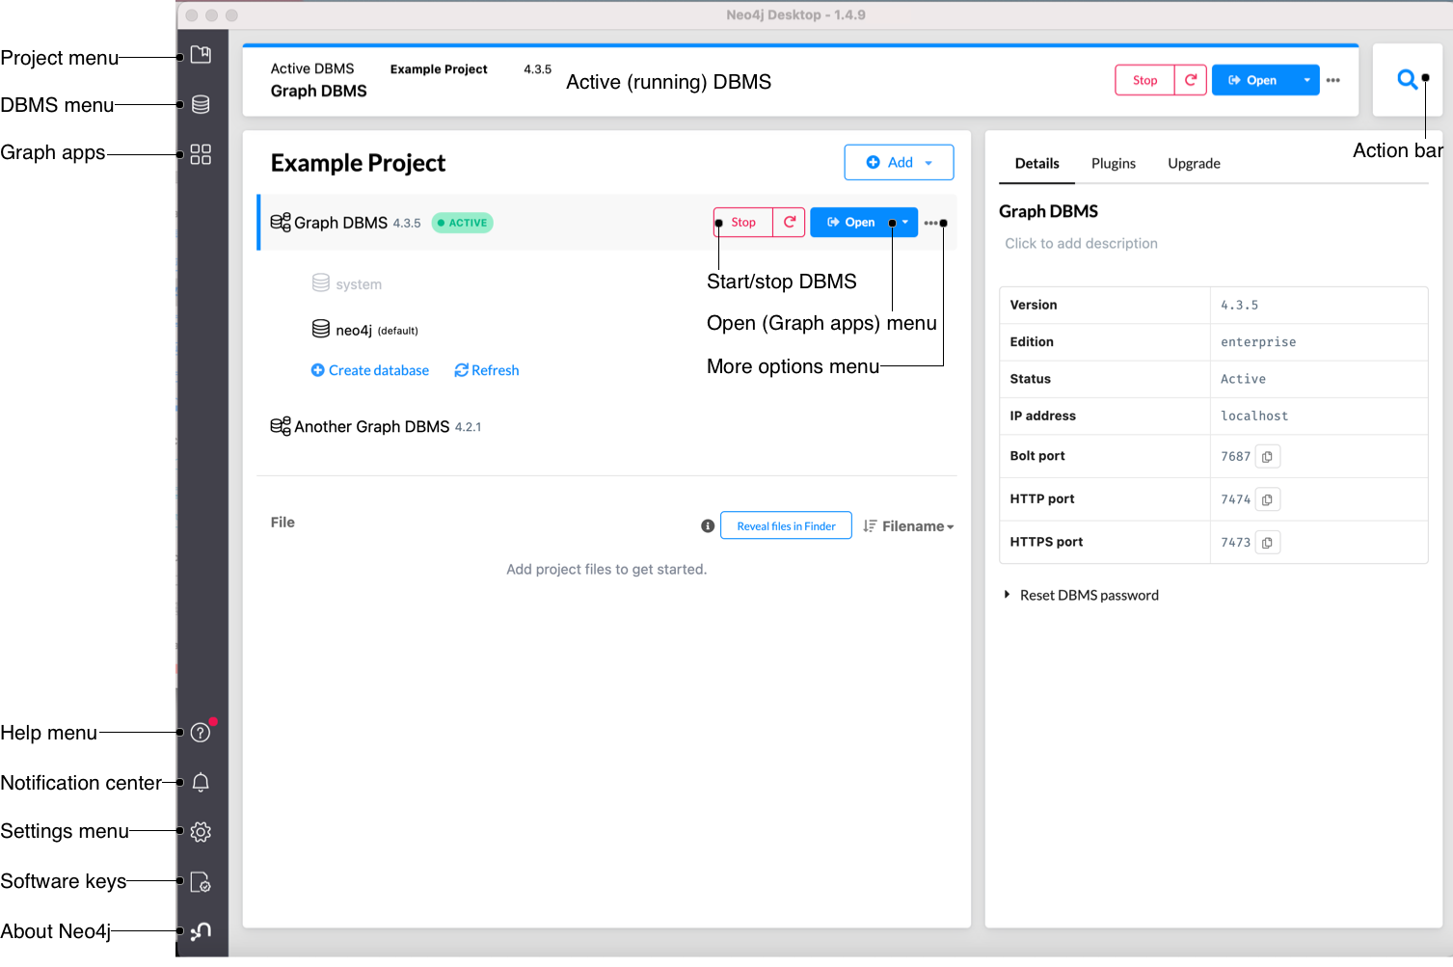
Neo4j desktop

Slide 40
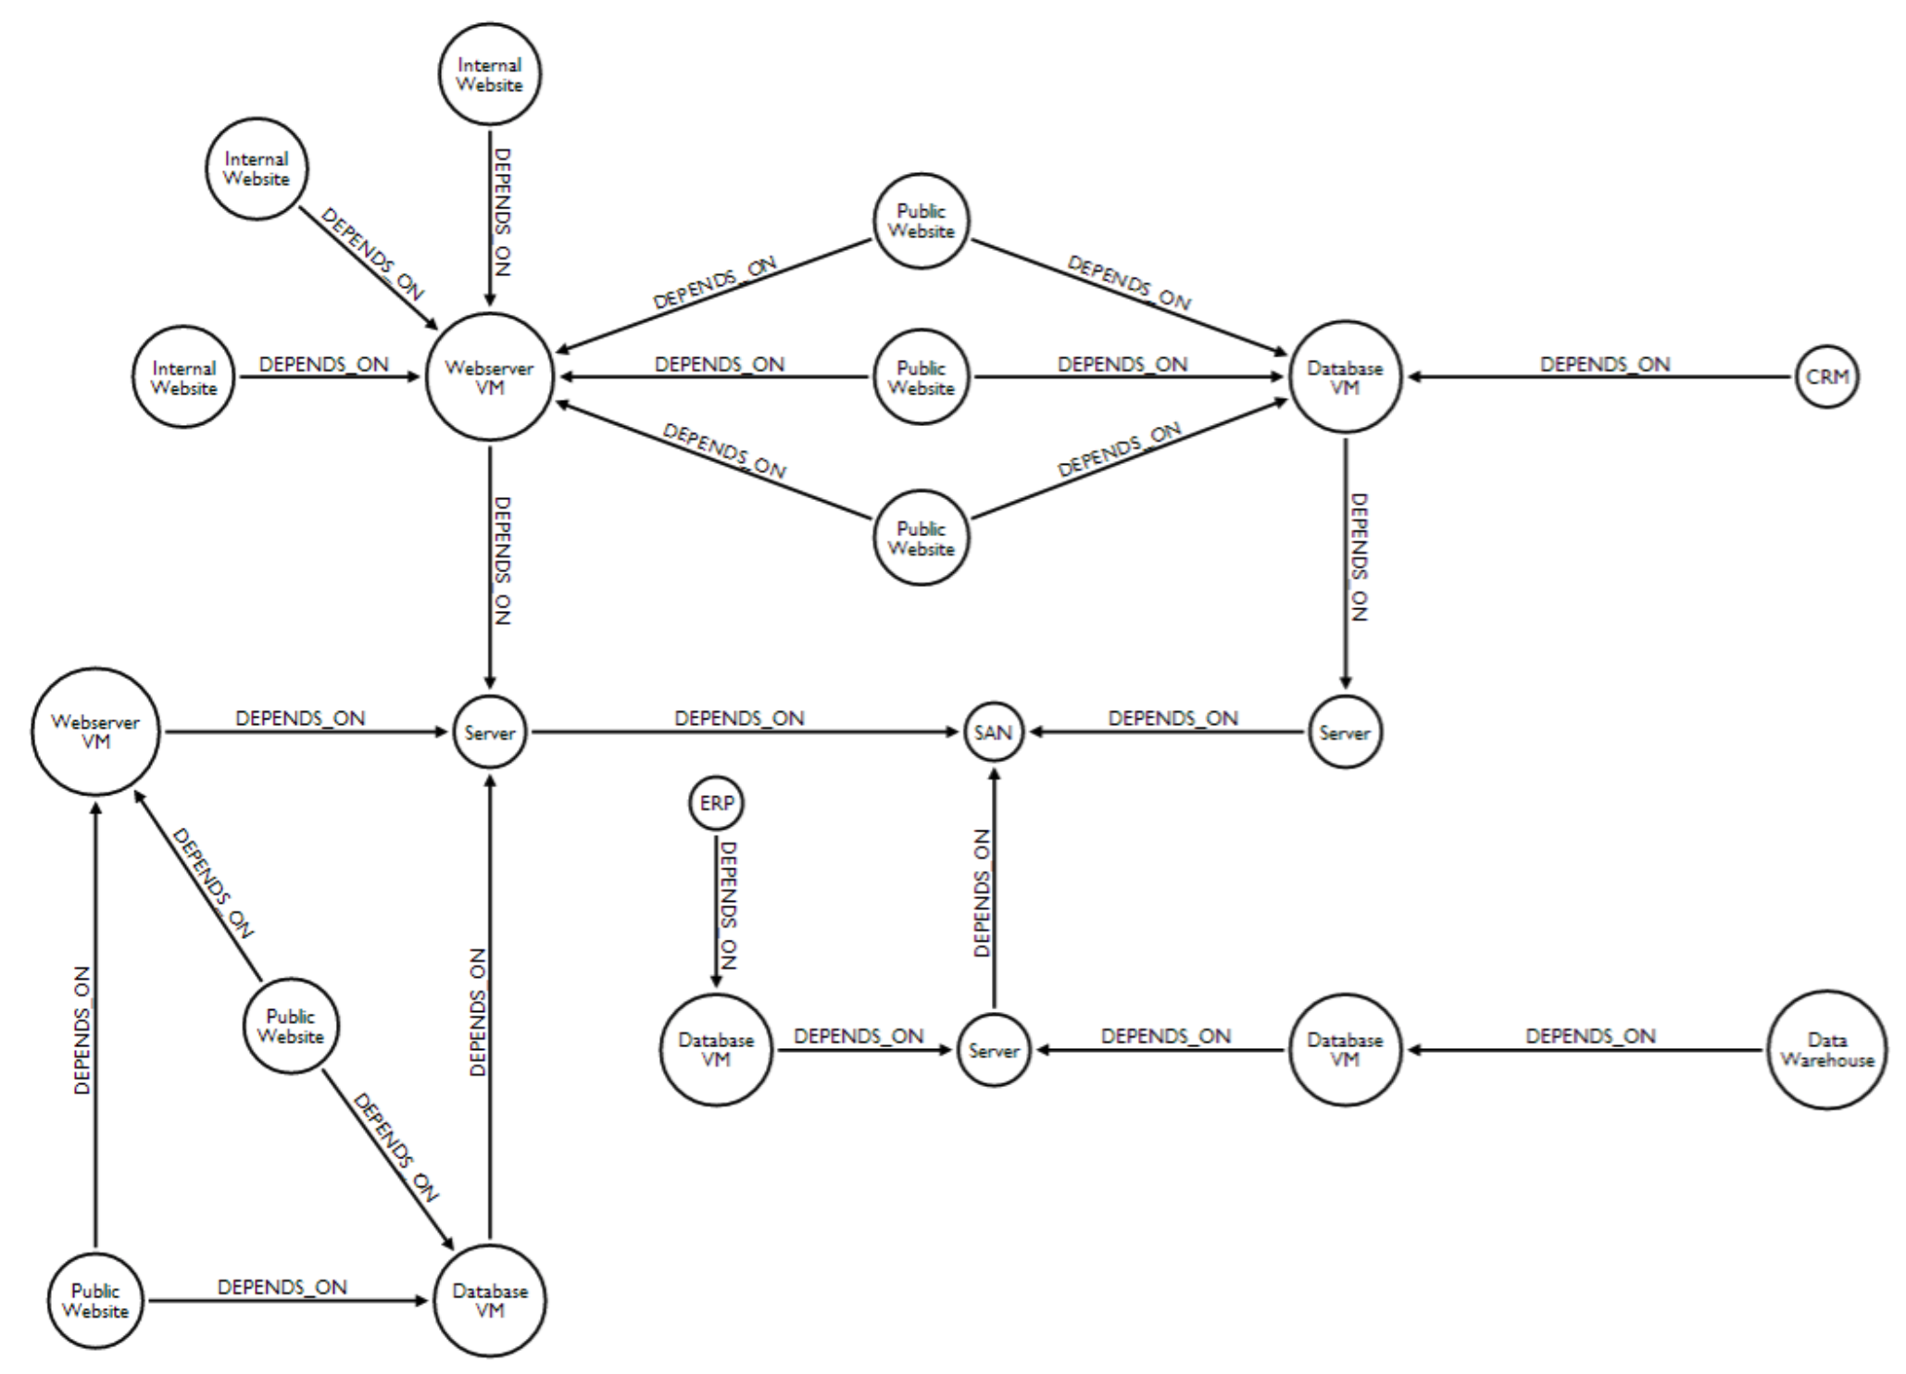
Network Dependency Graph
Network Dependency Graph
As a Colab notebook using the icypher extension

